Slide 1


阿里云AI原生应用架构全解析
汇报人:Kimi AI
时间:2025/01/01

Slide 2



目录
CONTENTS
01
AI原生浪潮到来
02
阿里云AI原生框架
03
Serverless AI工程化
04
数据智能基础设施
05
场景实践与未来展望

Slide 3

01
AI原生浪潮到来

Slide 4

从云原生到AI原生：技术范式跃迁
AI原生是云计算之后的新范式，软件开发正从 代码中心 走向 模型中心 。
传统云原生
AI原生应用
聚焦资源弹性，以容器化和微服务为核心，解决应用部署与扩展问题。
强调模型即服务、数据智能驱动，企业IT架构需围绕大模型生命周期重新设计。
资源弹性
模型优先
数据闭环
实时反馈

Slide 5
企业落地AI的三大痛点
白皮书调研显示，超七成企业认为这三大瓶颈阻碍了AI的规模化应用。
算力门槛
合规风险
工程复杂度
GPU资源稀缺导致 训练成本指数级上升 ，高昂的前期投入令企业望而却步。
数据跨境、隐私泄露、算法偏见等问题 放大了合规压力 。
模型微调、提示工程、服务编排等环节叠加， 链路冗长且复杂 。

Slide 6
02
阿里云AI原生框架

Slide 7
通义大模型家族全景图
所有模型通过统一API网关开放，企业可按需调用、组合微调，形成场景专属模型。
通义千问
通义万相
通义听悟
覆盖1.8B到72B参数规模，提供强大的通用语言理解与生成能力。
专注跨模态图文创作，支持中文美学场景，赋能创意内容生产。
聚焦音视频转写与摘要，面向会议、客服、媒体等专业场景。

Slide 8
Model as a Service
模型即服务
数据标注
模型微调
A/B测试
一键部署
阿里云提出MaaS理念，将大模型封装成可计量、可编排的云服务。开发者无需自建GPU集群，即可在云端完成从数据到模型的全链路开发，并按 Token计费 ，将AI成本转化为可预测的运营支出。
企业可像调用OSS一样调用大模型，实现从0到1快速验证场景价值。

Slide 9
03
Serverless AI工程化

Slide 10
函数计算驱动AI推理弹性
毫秒级冷启动与秒级弹性，实现AI应用成本与性能的最优平衡。
传统GPU集群
函数计算
资源常驻，导致大量闲置浪费
手动预估流量，扩容不及时
常驻成本高昂，灵活性差
按需扩容，缩容到零，无闲置
自动应对突发流量，性能稳定
按实际用量付费，成本最优化
Serverless
通过 容器镜像缓存、GPU共享调度、请求聚合 等技术，将推理延迟控制在百毫秒级。

Slide 11
事件驱动架构：让模型响应业务事件
通过EventBridge连接业务系统与AI能力，以声明式方式编排复杂AI流程。
业务事件
事件总线
AI推理
结果存储
(上传图片/提交文本)
(EventBridge)
(自动唤起函数)
(数据库/消息队列)
该架构将模型服务解耦为独立事件处理器，支持多模型串并联，显著降低运维负担，提升业务响应实时性。

Slide 12
04
数据智能基础设施

Slide 13
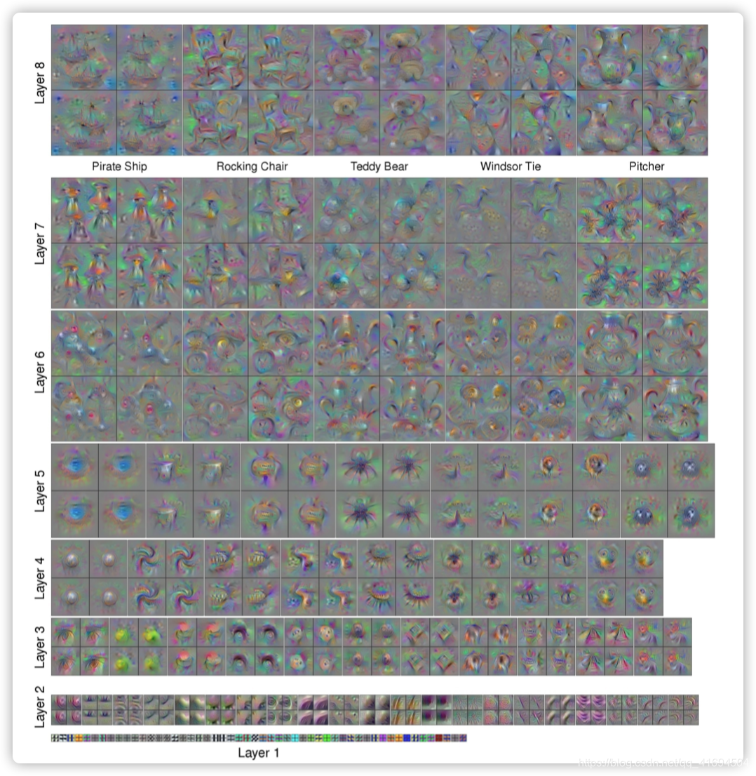
一站式数据治理与向量检索
AI原生应用依赖高质量数据闭环。阿里云提供统一平台，缩短数据到模型的距离。
统一数据平台
MaxCompute、Hologres等支持结构化、非结构化数据统一存储与实时分析。
毫秒级向量检索
内置向量引擎，通过SQL即可调用，轻松构建基于私有知识库的问答与推荐系统。
企业级安全合规
提供数据脱敏、血缘追踪、权限分级等功能，满足严苛的合规要求。

Slide 14
隐私计算护航数据安全
数据可用不可见，为AI原生生态提供安全底座。
联邦学习
差分隐私
可信执行环境
原始数据不出域，联合建模提升效果。
添加噪声保护个体隐私，防止数据泄露。
硬件级安全隔离，保障计算过程安全。
跨机构联合风控案例
银行与电商平台在原始数据不出域的前提下完成联合建模，提升反欺诈准确率。平台提供 可视化拖拽界面 ，开发者无需理解复杂算法即可快速上线合规AI应用。

Slide 15
05
场景实践与未来展望

Slide 16
零售与金融场景落地案例
两大案例验证AI原生架构在复杂行业场景中的可复制路径与商业回报。
银泰百货：AI导购
网商银行：智能信贷问答
通过 通义万相 生成穿搭海报并实时推荐，转化率提升18%。
使用 通义千问 实现小微企业信贷问答，人工坐席需求下降40%。
向量检索盘活私域数据
低代码平台快速嵌入业务
函数计算承载高并发推理
显著提升服务效率与用户体验

Slide 17
AI原生应用未来趋势
模型与算力
模型规模持续扩大，但训练成本因芯片与算法优化而下降。
架构与服务
Serverless与边缘计算结合，使推理无处不在。
应用与生态
行业应用从单点功能走向端到端智能体，企业IT架构将演进为模型中心、事件驱动、数据闭环的新范式。

Slide 18
感谢您的观看
THANK YOU FOR WATCHING
汇报人:Kimi AI
时间:2025/01/01

